Slide 1
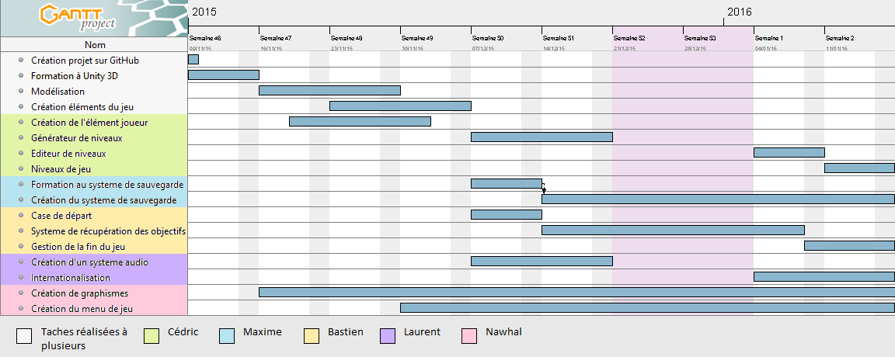
Gestion de projet
Prévision

Slide 2
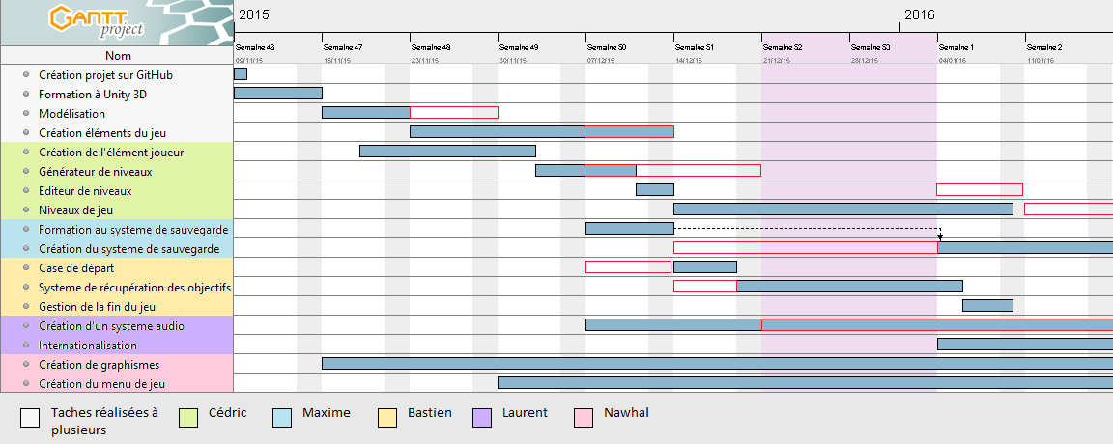
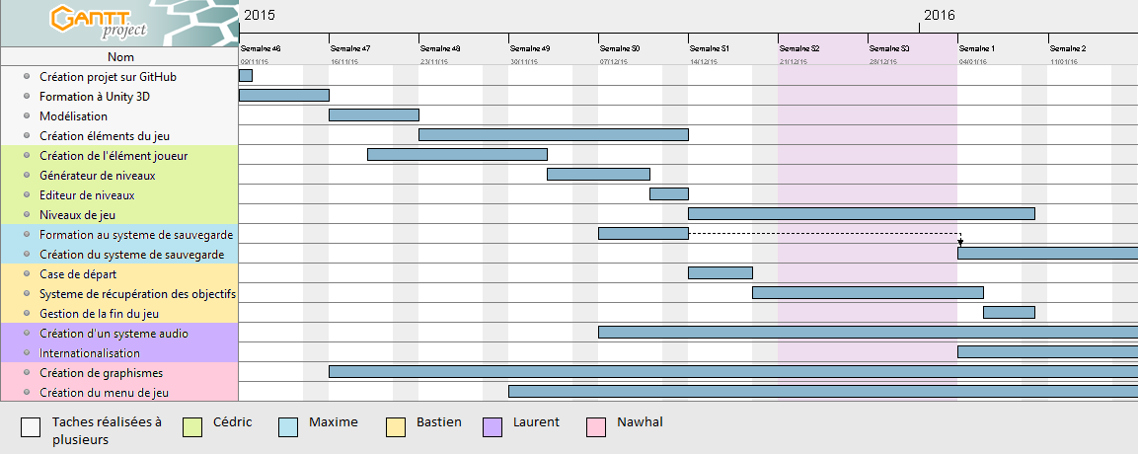
Gestion de projet
Réel

Slide 3
Gestion de projet
ECARTS SUR PREVISIONNEL
3 écarts majeurs :
Système de sauvegarde
Système audio
Internationalisation

